Slide 1
NEOZBROJENÉ FORMY KONFLIKTU
Iveta Hlouchová
BSS404 Výzkum konfliktu
08.12.2015

Slide 2
BOJKOT
Akt dobrovolného zdržení se užívání, nákupu nebo jednání s osobou, organizací nebo zemí za účelem vyjádření protestu, obvykle z politických nebo socioekonomických důvodů
Někdy jako forma spotřebitelského aktivismu
Forma nenásilného odporu; bojkot voleb
Právní omezení bojkotu
Omezení vývozu
Nová forma jako viral labeling

Slide 3
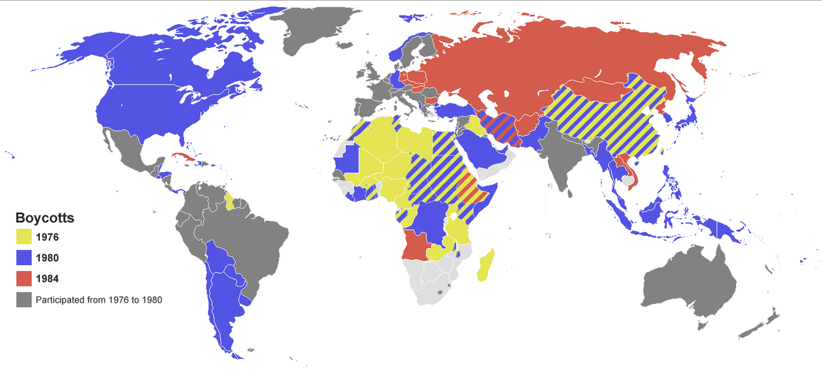
Bojkot olympijských her

Slide 4
BLOKÁDA
Odříznutí určitého území od zásob potravin, vody, válečného materiálu, od komunikací s cílem fyzického nebo psychického vyčerpání protivníka
Námořní blokáda
Letecké mosty
Blízká X vzdálená blokáda; volná blokáda
Bezletové zóny, exkluzivní námořní zóny

Slide 5
EMBARGO
zákaz vývozu/dovozu nějakého artiklu (většinou zbraní, suroviny nebo výrobku) do nějakého státu, příp. zákaz obchodování s tímto státem
Většinou jako odvetné opatření
Obchodní embargo
Zbrojní embargo
Specifikum: Informační embargo

Slide 8
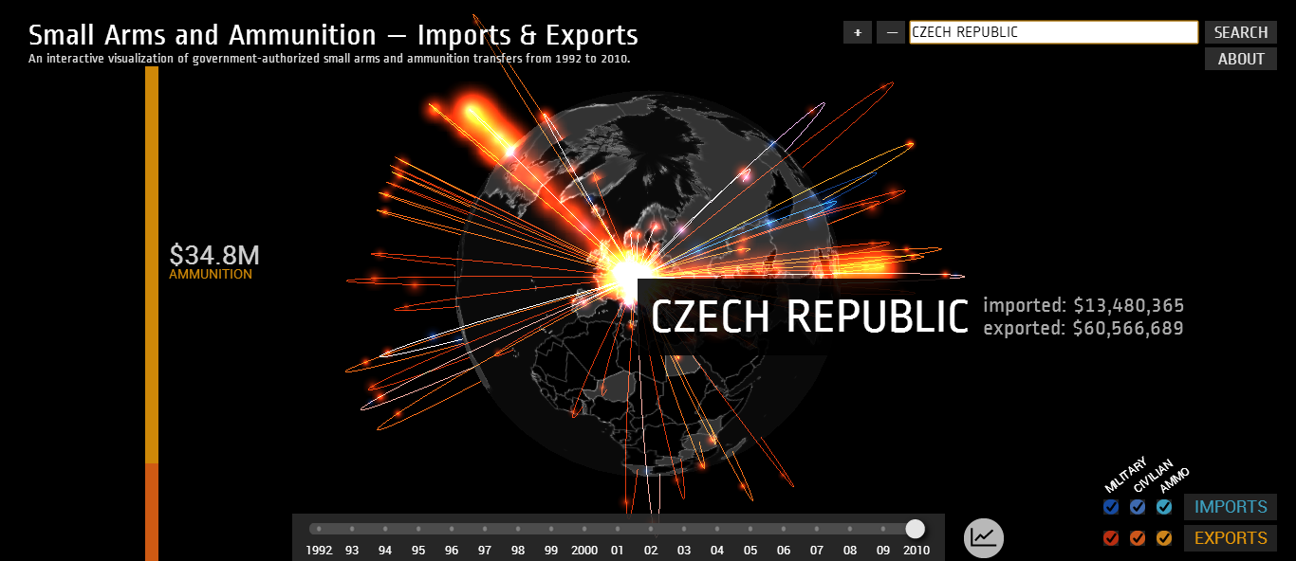
http://workshop.chromeexperiments.com/projects/armsglobe/

Slide 9
SANKCE
Pragmatická sankce
Historicky formální dekret panovníka o záležitostech prvořadé důležitosti a se silou ústavního zákona
Mezinárodní sankce
donucovací opatření jednoho státu nebo skupiny států vůči jinému/jiným z politických důvodů
unilaterální i multilaterální
Sankce:
a) diplomatické
b) ekonomické
c) vojenské
d) sportovní
e) sankce vůči jednotlivcům
Obchodní sankce
Je k nim přistupováno z čistě ekonomických důvodů – obchodní spory

Slide 10
DIPLOMATICKÉ SANKCE
Opatření za účelem vyjádření nesouhlasu nebo nespokojenosti s nějakou akcí diplomatickými nebo politickými prostředky
Omezení nebo odvolání oficiálních návštěv vysokých státníků
Vyhoštění nebo stažení diplomatických misí, vč. uzavření ambasád nebo konzulátů

Slide 11
SPORTOVNÍ SANKCE
Součást psychologické války
Úmyslem je oslabit morálku veřejnosti v cílové zemi
Rezoluce RB OSN č. 757

Slide 12
SANKCE VŮČI JEDNOTLIVCŮM
Vrcholní političtí či ekonomičtí představitelé
Zákaz cestování, zmražení financí, zabavení nemovitostí, zbraňové embargo…
Příklad:
Al-Qaeda and Taliban Sanctions Comittee
Tzv. Sankční list 1988 (2011)
Hizballáh, UNITA, Charles Taylor
Umar al-Bašír …

Slide 13
EKONOMICKÉ SANKCE
Otázka efektivity – Joseph Gavin
Důvody pro a proti
Příklady:
Irák – Ropa za potraviny
KLDR – jaderný program
Írán – jaderný program
Ruská federace – konflikt na Ukrajině
ISIS?

Slide 14
Underground economy
1. obchod s narkotiky
2. nelegální ekonomika
3. „nezaznamenaná“ ekonomika
4. „nenahlášená“ ekonomika
5. neformální ekonomika – černý trh

Slide 15
ČERNÝ TRH (Black Market Products Index by Havocscope)
Největší černé trhy | Odhadovaný roční obrat (mld. $)
celkem | 1 829
Padělané farmaceutické léky | 200
Prostituce | 187
Padělaná elektronika | 169
Marihuana | 142
Ilegální sázení | 140
Kokain | 85
Léky na předpis | 73
Opium a heroin | 68
Softwarové pirátství | 63
Pašování cigaret | 50
Pašování potraviny | 49

Slide 16
SEMINÁŘ
Uvolnění sankcí proti Íránu je správným krokem, jelikož bez toho nedosáhly zamýšleného výsledku a navázání partnerských vztahů s Íránem přinese více odpovědné chování této země na mezinárodním poli.

